Slide 1
ЧАС МУЖЕСТВА «Диалог о войне
ЧАС МУЖЕСТВА «Диалог о войне»

Slide 2
«За Волгой для нас земли нет!»

Slide 4
Василий Григорьевич Зайцев

Slide 5
Гуля Королёва

Slide 7
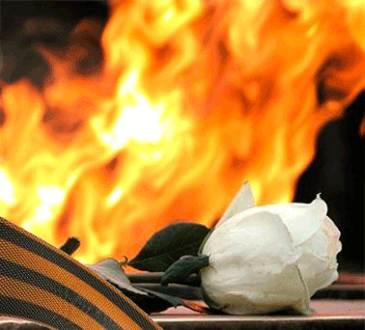
Ты хочешь Мира? Помни о войне! Забыть о ней хотелось бы и мне, Пока еще таится под золой Огонь войны, неистовый и злой. Пока еще оружие в цене, Почаще вспоминайте о войне.

